Slide 1

令和8年6月12日

Slide 2
目次
・・・・・・・・・・・・・・・・・・・・・・・・・・・・・・・・・・・・・・・・・・・・・・・・・・・・・
はじめに
用語・考え方
2
・・・・・・・・・・・・・・・・・・・・・・・・・・・・・・・・・・・・・・・・・・・・・・・・・
・・・・・・・・・・・・・・・・・・・・・・・・・・・・・・・・・・・・・・・・・・・・・・・・
・・・・・・・・・・・・・・・・・・・・・・・・・・・・・・・・・・・・・・
・・・・・・・・・・・・・・・・・・・・・・・・
・・・・・・・・・・・・・・・・・・・・・・・・・・・・・・・・・・・・・・・・・・・・・・
・・・・・・・・・・
・・・・・・・・・・・・・・・・・・・・・・・・・・・・・・・・・・
・・・・・・・・・・・・・・・・・・・・・・・・・・・・・・
・・・・・・・・・・・・・・・・・・・・・・・・・・・・・・・・・・・・・・・・・・・・・・・
・・・・・・・・・・・・・・・・・・・・・・・・・・・・・・・・・・・・・・・・・・・・
・・・・・・・・・・・・・・・・・・・・・・・・
PMOの役割
PJMOの役割
プロジェクトの対象範囲
制度・業務・システムの三位一体の取組み
デジタル3原則
政府機関等のサイバーセキュリティ対策のための統一基準群
ISMAP／ISMAP-LIU利用の原則
調達手続及びその実施に要する期間
一般競争入札
入札制限への配慮
要件定義の内容の調整及び確定のプロセス
3
4
5
6
7
8
9
10
11
12
13

Slide 3
はじめに
標準ガイドラインは、一般的なITガバナンスやITマネジメントの知見をベースとしつつも、政府特有の事情等を反映してルールを策定しています。そのため、一般的なITガバナンスやITマネジメントを経験された方であっても、用語や考え方の一部について、理解しづらい部分があります。
本書は、標準ガイドラインの記載の中で、政府に特有の用語・考え方等の一部を紹介しています。加えて、それらがなぜ必要なのかという背景・経緯も合わせて掲載することで、標準ガイドラインに対する理解を促進することを目的としています。なお、標準ガイドライン以外にも、政府の情報システム整備等に関する法令、通達などのルールはたくさんあり、適切に業務を推進するためにはこれらの理解も必要です。
本書が、政府情報システムに関する業務に携わる皆様にとって、標準ガイドライン群の各文書やその他のルール等を理解するための入り口となれば幸いです。
背景と目的
適用対象
本書は、標準ガイドラインへの理解を深めるための参考文書であり、適用を求めるものではありません。
位置付け
本書は、DS-120 デジタル・ガバメント推進標準ガイドライン実践ガイドブック （Informative）の別紙として位置づけています。

Slide 4
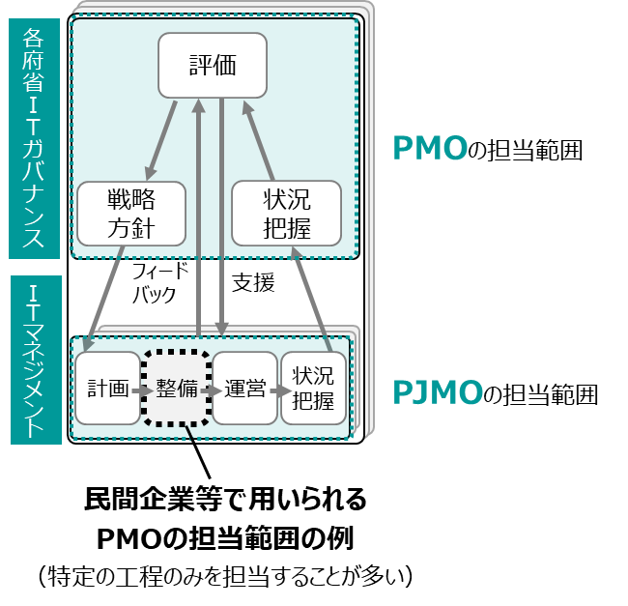
PMOの役割
各府省においてITガバナンスを担い、府省内のIT施策全体を管理する。^{[1]}
説明
図．政府全体管理体制におけるPMO・PJMOの位置づけ ^{［3］}
各府省のITガバナンスの中核
標準ガイドラインのPMOは、Portfolio Management Officeの略。各府省におけるITガバナンスの中核を担う組織で、中長期計画の策定・推進、府省内のプロジェクト支援、デジタル人材管理等の機能を持つ。^{[2]}
民間企業等で一般的に用いられるPMOは、Project Management Officeの略。ITマネジメントの活動の中で、特定の工程で一時的に編成されるものを指している。
なお、標準ガイドラインでは、PJMOという組織も定義しており、これはProJect Management Officeの略で、ITマネジメントを対象にしている点では民間企業等におけるPMOと類似しているが、求められている役割は異なる（後述）。
背景・経緯
ガバナンスの重要性の高まり
2001年のエンロン事件等を受けて、社会的にガバナンスの重要性が高まったことから、政府では2003年にITガバナンスを担う組織を設置し、ITマネジメントを担う組織と明確に区別し、それぞれをPMO、PJMOとした。
複数の異なる分野を監理するのでポートフォリオと呼ぶ
各府省内でそれぞれの部局が異なる分野の政策を所管しており、PMOがそのうちのIT分野を監理するため、PMOのPをポートフォリオとしている。
ポートフォリオは、組織全体の目標に基づき、複数のプロジェクトやプログラムを横断してリソースの最適配分を行い、投資価値を最大化する枠組みを指す。
脚注
［1］出典：DS-130 標準ガイドライン群用語集を基に作成
［2］出典：DS-100 デジタル・ガバメント推進標準ガイドライン第2編ITガバナンス第2章組織体制を基に作成
［3］出典：DS-100 デジタル・ガバメント推進標準ガイドライン「図2-2政府全体管理体制」を基に作成
参考文献
・DS-100 デジタル・ガバメント推進標準ガイドライン第2編ITガバナンス第2章組織体制
・金融庁 COSOレポートの概要等について（Link）

Slide 5
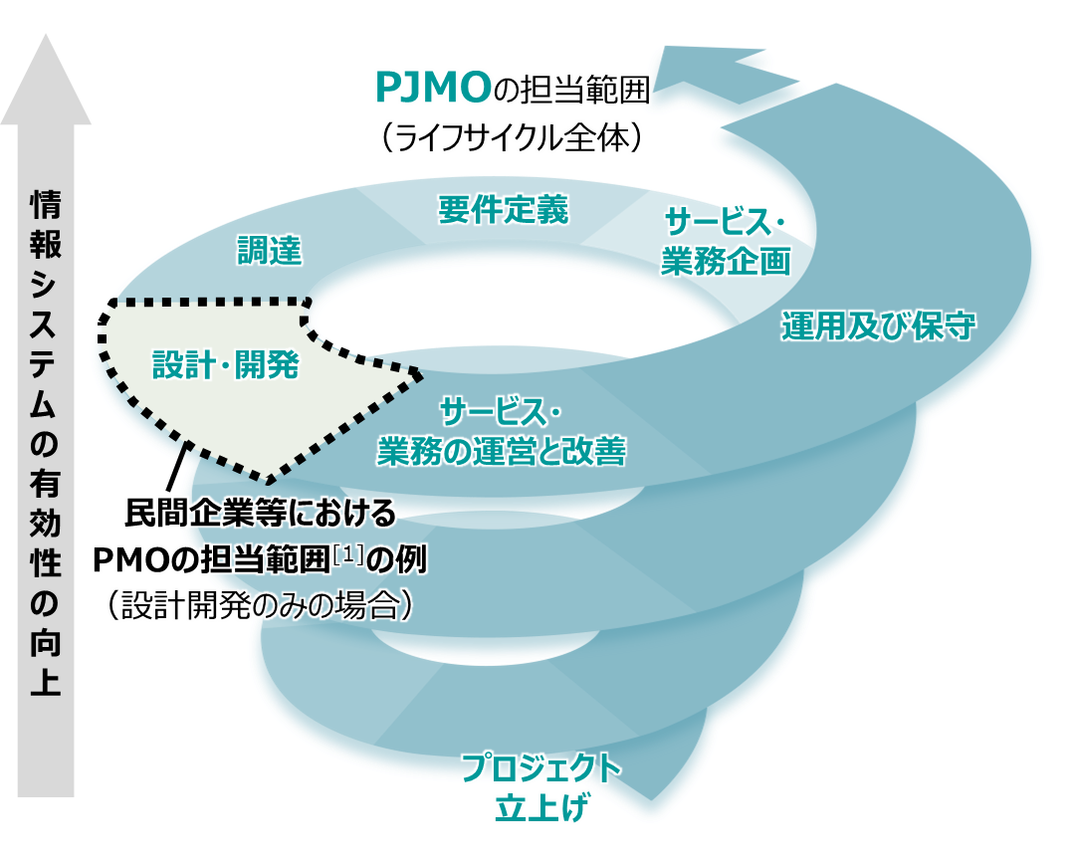
PJMOの役割
PJMOは、情報システムのライフサイクルを通じて、継続的にITマネジメントを行う。
説明
図．政府におけるPJMOと、民間企業等におけるPMO ^{[1]}の役割の違い ^{[2]}
ITマネジメントは日常的な業務の一環
民間企業等で用いられるPMO ^{[1]}は、設計・開発工程等の特定の工程のITマネジメントを担い、そのために一時的に編成されることが多い。
一方、政府におけるPJMOは特定の工程管理のための一時的なものではなく、所管業務としての日常的な役割を含めた活動を担っている。情報システムのライフサイクルを通じて継続的にITマネジメントを行う組織という位置づけであり、情報システムが稼働開始しても組織の役割が終わるわけではない。
背景・経緯
目的達成には有効性を高め続けることが不可欠
政策の目的を達成するためには、情報システムの構築を適切に行うことが重要だが、本稼働した後も、変化に対応し、適切な運用・保守と機能改修を繰り返して情報システムの有効性を高め続けることが不可欠であるため。
脚注
［1］注釈：前ページで示した標準ガイドラインの「Portfolio Management Office」ではなく、一般的な「Project Management Office」のこと。特定の工程のITマネジメント等を担うことが多い
［2］出典： DS-100 デジタル・ガバメント推進標準ガイドライン「図3-3プロジェクト期間を通じた機能改修のサイクル」を基に作成
参考情報
・DS-100 デジタル・ガバメント推進標準ガイドライン 第2編ITガバナンス 第2章組織体制

Slide 6
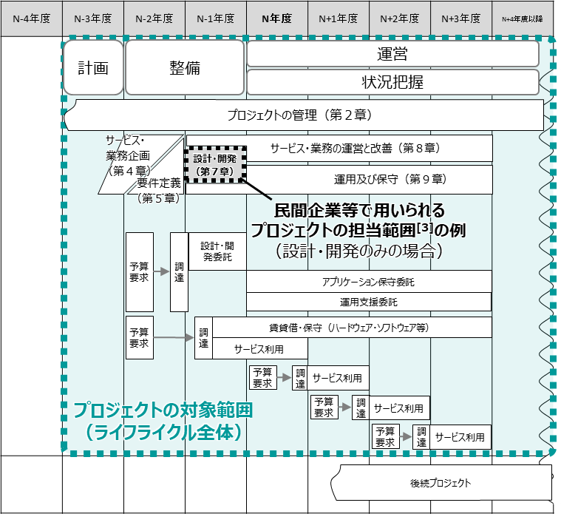
プロジェクトの対象範囲
政府情報システムのサービス・業務企画から運用・保守までのライフサイクルすべてを含む。
説明
図．プロジェクトの対象範囲はライフサイクル全体 ^{[2]}
ライフサイクル全体を対象範囲とする点が特徴
プロジェクトの定義は、「特定の対象範囲に対し、特定の目的、目標を実現するために、特定の期間に実施する作業のまとまりのこと」^{[1]}である。
この用語が民間企業等で用いられる場合は、特定の工程（設計・開発等）のみを対象範囲とする場合が多い。一方で、標準ガイドラインにおいては、プロジェクトの最小単位は、政府情報システムを整備して行うサービス・業務とし、その期間を情報システムのライフサイクル期間とすることを基本としている。
なお、作業の管理を適正に行うために一つのプロジェクトを階層化し、それぞれをサブプロジェクトとして扱うこともできる。
背景・経緯
PJMOの管理対象に整合させる
政策の目的を達成すべく、前ページのとおりPJMOが情報システムのライフサイクル全体を管理する役割を担っているため、プロジェクトもライフサイクル全体として整合をとっている。
脚注
［1］出典：DS-130 標準ガイドライン群用語集から引用
［2］出典：DS-100 デジタル・ガバメント推進標準ガイドライン「図３-2 プロジェクトの標準的な活動スケジュール」を基に作成
［3］注記：特定の工程のITマネジメント等を担うことが多い
参考情報
・DS-100 デジタル・ガバメント推進標準ガイドライン 第１編総論 第４章用語
・DS-100 デジタル・ガバメント推進標準ガイドライン 第３篇ITマネジメント 第1章ITマネジメントの全体像 2．プロジェクトの標準的な活動スケジュール
・DS-110 デジタル・ガバメント推進標準ガイドライン解説書 第１章 ＩＴマネジメントの全体像 ２. プロジェクトの標準的な活動スケジュール

Slide 7
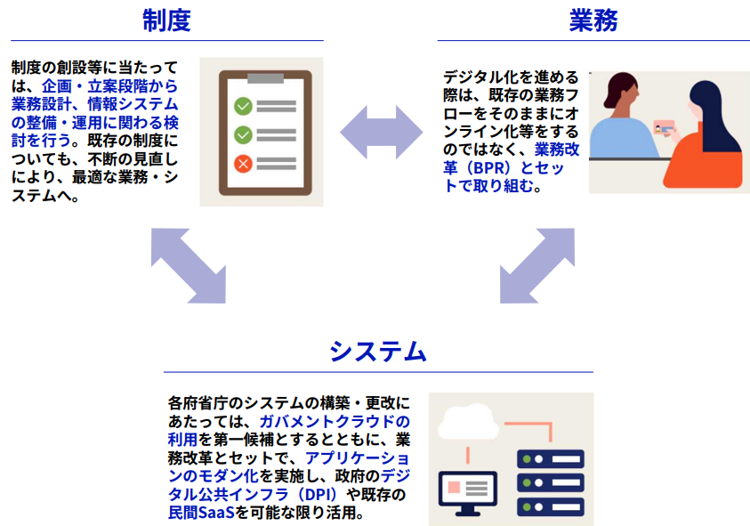
制度・業務・システムの三位一体の取組み
企画・立案段階から、「制度・業務・システム」が連携して検討する。
説明
図．制度・業務・システムの取組^{[1]}
制度・業務・システムに係る三者の参加
制度所管部門、業務実施部門及び情報システム部門の三者を、企画や立案段階からPJMOの体制に含めて、制度・業務の設計、情報システムの整備や運用に関わる検討を行う。
背景・経緯
以下のような行政機関の特徴を踏まえ、制度・業務・システムの整合性を確保することで、より効果の高いサービス・業務を実現するため。
・制度自体に踏み込んだ検討
サービス・業務の検討に当たって、業務実施ルールを含めて一体で検討するという点は民間でも同様。
ただし、行政機関では制度・業務・システムの各担当部門が別組織となり連携が行いにくくなることも多いため、三位一体の検討の重要性を強調している。また、制度所管部門を検討に組み入れることで、制度自体の変更も実施できる体制となる。
脚注
［1］出典：デジタル庁「システム最適化・見える化及び制度・業務・システムの三位一体の取組の推進について」」（Link） から引用
参考情報
・DS-110 デジタル・ガバメント推進標準ガイドライン解説書 第２章 プロジェクトの管理 ２. プロジェクト計画の策定
・DS-120 デジタル・ガバメント推進標準ガイドライン実践ガイドブック 第３編第２章 プロジェクトの管理 ５ 機能する体制を作る
・デジタル庁 令和６年７月30日各府省DX推進連絡会議・デジタル社会推進会議幹事会合同会議
「システム最適化・見える化及び制度・業務・システムの三位一体の取組の推進について」（Link）
・外部の組織を巻き込む必要
行政機関では、制度・業務・システムの担当部門が、組織をまたいで存在することも多い（例えば、制度所管部門は当該府省内だが、業務実施部門が独立行政法人や地方公共団体等となる等）。
このような場合においては、当該組織と連携して活動することが重要となる。

Slide 8
デジタル3原則
デジタル・ファースト、ワンス・オンリー、コネクテッド・ワンストップをデジタル化の基本原則とする。
説明
デジタル化の基本原則
行政のデジタル化は、以下の3原則を踏まえて実施する。^{[1]}
デジタル・ファースト：個々の手続・サービスが一貫してデジタルで完結する
ワンス・オンリー：一度提出した情報は、二度提出することを不要とする
コネクテッド・ワンストップ：民間サービスを含め、複数の手続・サービスをワンストップで実現する
背景・経緯
行政のデジタル化で特に生じやすい不備を回避
政府は国民に対して様々な手続・サービスを提供していることから、デジタル化に当たって、特に以下のような不備が生じやすい。このような不備を避け、より効果的なデジタル化を実現するため、デジタル３原則を踏まえることが重要。^{[2]}
・手続き中に書面による申請・手続きを必須とするプロセスが残存することで、手続き全体がデジタルで完結しない
・他府省や民間サービスの考慮が足りず、手続・サービスごとに最適化することで、手続ごとに国民から同様の情報の提出を繰り返し求めたり、一つの目的を達成するために国民に複数の手続・サービスの利用を強いたりする
脚注
［1］出典： DS-100 デジタル・ガバメント推進標準ガイドライン第３編 ITマネジメント 第５章 要件定義を基に作成
［2］注釈：デジタル3原則は、サービス・業務を企画段階における実現方針の検討材料や、予算要求の根拠として活用することもできる。
参考情報
・内閣官房 デジタル手続法案の概要（Link）
・デジタル庁デジタル社会の実現に向けた重点計画（Link）

Slide 9
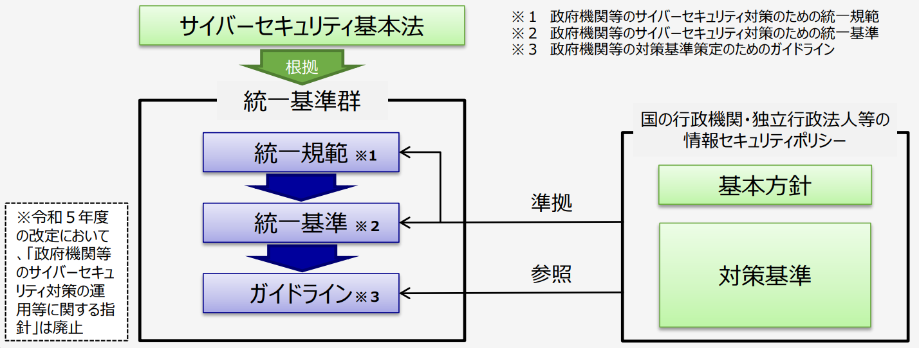
政府機関等のサイバーセキュリティ対策のための統一基準群
情報セキュリティ水準を向上させるための統一的な枠組み。 ^{[1]}
説明
図．統一基準群の構成^{[3]}
政府機関等が準拠すべき情報セキュリティの基準^{[2]}
情報セキュリティのベースラインや、より高い水準の情報セキュリティを確保するための対策事項が規定されている。
以下の文書で構成されており、政府機関等（行政機関、独立行政法人等）は、統一規範及び統一基準への準拠が必要。
政府機関等のサイバーセキュリティ対策のための統一規範
政府機関等のサイバーセキュリティ対策のための統一基準
政府機関等の対策基準策定のためのガイドライン
背景・経緯
政府機関等全体の情報セキュリティを確保
情報セキュリティの専門家の確保具合など、状況の異なる政府機関等が、それぞれに対策を実施すると、一部の機関では必要な水準の対策が採れない、非効率が生じ政府機関等全体としての情報セキュリティ水準が下がるなどのおそれがある。
このため、統一基準群の運用により、それぞれの機関や政府機関等全体のPDCAサイクルを適切に回し、全体としての情報セキュリティの確保を目指している。
脚注
［1］出典：国家サイバー統括室 「政府機関等のサイバーセキュリティ対策のための統一基準群」を基に作成（Link）
［2］出典：国家サイバー統括室 「政府機関等のサイバーセキュリティ対策のための統一基準群（令和７年度版）について」を基に作成
［3］出典：国家サイバー統括室「政府機関等のサイバーセキュリティ対策のための統一基準群（令和７年度版）について」の図を引用（Link）
参考情報
・国家サイバー統括室 「政府機関の情報セキュリティ対策の強化に関する基本方針」（Link）

Slide 10
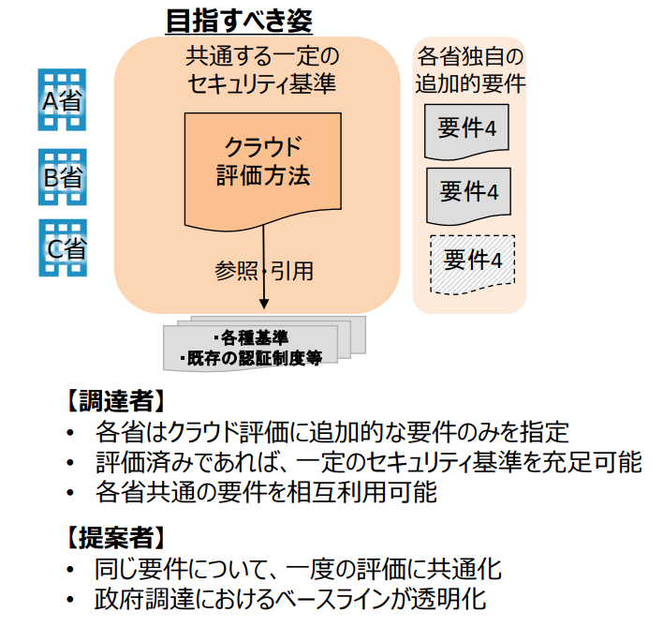
ISMAP／ISMAP-LIU利用の原則
クラウドサービスを利用する場合は、ISMAP等クラウドサービスリスト等の中から調達することを原則とする。^{[1]}
説明
図．ISMAP制度の目指すべき姿^{[5]}
セキュリティ基準を満たしたサービスを登録・公表
ISMAPでは、監査機関による監査プロセスを経て、 「政府機関等のサイバーセキュリティ対策のための統一基準」等のセキュリティ基準を満たしているクラウドサービスをクラウドサービスリストに登録し、公表している。^{[2]}
クラウドサービスを利用する場合は、ガバメントクラウドの利用が原則だが、利用しない場合は、ISMAP等クラウドサービスリストの中から調達することが原則。^{[3]}
ISMAPはInformation system Security Management and Assessment Program（政府情報システムのためのセキュリティ評価制度）の略称である。また、ISMAP-LIUは、ISMAPの枠組みのうちリスクの小さな業務や情報の処理に用いるSaaSサービスを対象とした仕組みである（LIUはfor Low-Impact Useの略称） ^{[4]} 。
背景・経緯
クラウドサービスのセキュアで円滑な導入
各府省が個別にクラウドサービスのプロバイダにセキュリティ対策を確認し、調達を行うことは非効率。
そこで、セキュリティ基準を満たしているクラウドサービスをあらかじめ評価・登録し、サービスリストから選択できるようにすることで、セキュリティ水準を確保し、円滑なクラウドサービス導入を目指した。
脚注
［1］出典：政府機関等のサイバーセキュリティ対策のための統一基準（令和7年度版）（Link）を基に作成
［2］出典：国家サイバー統括室政府情報システムのためのセキュリティ評価制度（ISMAP）（Link）を基に作成
［3］出典：DS-310政府情報システムにおけるクラウドサービスの適切な利用に係る基本方針（Link）を基に作成
［4］出典：デジタル庁 ISMAP-LIU登録促進のための取組み（Link）を基に作成
［5］出典：政府情報システムのためのセキュリティ評価制度（ISMAP）の概要（Link）を引用
参考情報
・DS-310 政府情報システムにおけるクラウドサービスの適切な利用に係る基本方針（Link）
・ISMAP 政府情報システムのためのセキュリティ評価制度（Link）
・ISMAP 政府情報システムのためのセキュリティ評価制度 ISMAP概要（Link）

Slide 11
調達手続及びその実施に要する期間
調達で実施すべき手続及びそれに要する期間が定められている。
説明
表．予定価格ごとの調達手続に要する期間^{[1]}
予定価格 | 随意契約以外 | 随意契約
10万 SDR未満 | 入札公告の期間は少なくとも10日（土日祝日を除く。急を要する場合においては5日）以上 | -
10万 SDR以上 | 入札公告の期間は特別の事情がない限り50日（土日祝日を含む）以上 | 契約予定日の少なくとも20日前に官報公示 を行う
80万 SDR以上 | 資料提供招請^{[2]}における資料等の提供期限は公示の翌日から起算して少なくとも30日以降の日 意見招請手続は入札公告予定 日の少なくとも30日前から行う（意見の提出期限は、意見招請公示の翌日から起算して少なくとも20日以後の日） 入札公告の期間は特別の事情がない限り50日以上 | 契約予定日の少なくとも20日前に官報公示を行う
予定価格に応じた手続と期間を規定
右の表のとおり、予定価格ごとに入札公告や意見招請手続等の調達手続及びその実施期間が定められている。例えば、予定価格が80万SDR以上の場合、入札公告の期間は特別の事情がない限り50日以上行うことになっている。
なお、予定価格のSDR （Special Drawing Right、特別引出権）は国際通貨基金IMFによって作成された国際準備資産のこと。SDRは会計単位として使われることがあり、各国の通貨に換算できる。最新情報は、内閣官房の「政府調達に関する自主的措置におけるＳＤＲ基準額の円貨換算レート」を参照すること。
背景・経緯
「政府調達に関する協定（GPA）」に則った対応
日本は世界貿易機関（WTO）に加盟しており、国際的な協定であるGPAが適用される。
GPAでは、政府調達は透明性を有し、公平な方法で実施することを掲げており、これに則って調達手続や期間が定められている。例えば、意見招請手続は、事業者に十分な情報を提供し、提案や意見を受け付ける機会を確保して公平性を確保することを目的としている。
脚注
［1］出典： DS-110 デジタル・ガバメント推進標準ガイドライン解説書「表 6-1 予定価格ごとの調達手続に要する期間」を引用
［2］注釈：供給者からの資料等の提出を求めなければ適切な仕様等を決定することが困難な場合に実施する
参考情報
・内閣官房 政府調達の自主的措置に関する関係省庁等会議（Link）
・外務省 政府貿易機構（WTO）WTO政府調達協定（Link）
・外務省 政府調達協定及び我が国の自主的措置の定める「基準額」及び「邦貨換算額」（Link）

Slide 12
一般競争入札の原則
調達時の契約方式は、一般競争入札を原則とする。
説明
資格を有する希望者による入札を行い、落札者を決定
一般競争入札とは、発注者が公告をし、一定の資格を有する不特定多数の希望者による入札を行うことで落札者を決定し、その者と契約を締結する方式。^{[1]}
政府情報システムの調達では、一般競争入札が原則。ただし、以下のいずれかの条件を満たし、かつ、PJMOが対象事業者と調達内容の実現方法等について十分に交渉を行える場合に、例外的に随意契約の選択が認められる。^{[2]}
随意契約の対象となる事業者以外に調達対象が存在せず、かつ、サービス・業務を遂行するに当たり、当該調達が必要不可欠である場合^{[2]}
契約の対象となる事業者との随意契約を行う方が、一般競争入札を行うより、コストを下げられることが合理的に説明できる場合^{[2]}
背景・経緯
透明性と競争性の実現
公共調達は、国の財源を用いて行われることから、その過程や内容を広く公開し、誰でも確認できる透明性と、複数の事業者が平等に参加・提案できる競争性を確保する必要があるため、一般競争入札を行うことが原則とされている。
脚注
［1］出典： 会計法（昭和二十二年法律第三十五号）第二十九条の三（Link）を基に作成
［2］出典： DS-110デジタル・ガバメント推進標準ガイドライン解説書第６章 調達 １. 調達の計画を基に作成
参考情報
・DS-100 デジタル・ガバメント推進標準ガイドライン 第３篇ITマネジメント 第6章調達
・DS-110 デジタル・ガバメント推進標準ガイドライン解説書 第６章 調達 １. 調達の計画
・DS-120 デジタル・ガバメント推進標準ガイドライン実践ガイドブック 第３編第６章 調達

Slide 13
入札制限への配慮
政府の調達には、すべての事業者が自由に入札できるわけではなく、制限がある
説明
特定の事業者を調達に参加させないための制限
入札制限とは、調達に参加できる事業者ついて、以下に例示するような制限を設けることである。
（④はデジタル庁における規定）
各工程の調達仕様書の作成に直接関与した事業者は、当該調達案件の入札に参加させない^{[1]}
設計・開発等のプロジェクト管理支援事業者は、その管理の対象となる情報システムの設計・開発の作業に関する内容を含む調達案件の入札に参加させない^{[1]}
監査対象である情報システムに関与した事業者は、当該情報システムの監査業務に関する調達案件の入札に参加させない^{[1]}
調達仕様書を作成する職員が兼業している企業、またはその企業の親会社や子会社は、入札に参加させない^{[2]}
背景・経緯
透明性・公平性、確実な契約履行を確保
公共調達における透明性及び公正性並びに確実な契約履行等を確保するため。
（以下の①～④の番号は上記の「説明」の番号と対応）
一部の事業者が有利にならないようにし、透明性と公正性を確保する必要があるため^{[3]}
プロジェクト管理支援事業者が、設計・開発事業者と同事業者となり、対応が不十分となる事態を防ぎ、相互けん制を働かせるため^{[3]}
監査対象である情報システムに関与した事業者が監査を行うと、監査の独立性及び客観性が損なわれるため^{[3]}
兼業先企業等に対する調達情報の提供等、便宜供与を行うなどの利益相反行為を発生させないため^{[2]}
脚注
［1］出典： DS-110デジタル・ガバメント推進標準ガイドライン解説書第６章 調達 ２. 調達仕様書の作成等を基に作成
［2］出典：デジタル庁における入札制限等に関する規程（Link）を基に作成
［3］出典： DS-100 デジタル・ガバメント推進標準ガイドライン 第３篇ITマネジメント 第6章調達を基に作成
参考情報
・DS-100 デジタル・ガバメント推進標準ガイドライン 第３篇ITマネジメント 第6章調達
・DS-110 デジタル・ガバメント推進標準ガイドライン解説書 第６章 調達 １. 調達の計画
・DS-120 デジタル・ガバメント推進標準ガイドライン実践ガイドブック 第３編第６章 調達
・デジタル庁における入札制限等に関する規程（Link）

Slide 14
要件定義の内容の調整及び確定のプロセス
設計・開発工程に入る前に、要件定義の内容を調整・確定する
説明
調達後の確定で対応方針を明確化
要件に不確定事項がある場合や、調達仕様書で示した要件に対して受注者に提案又は代替案を求めている場合には、調達後、設計・開発工程に入る前に、関係機関や利用者、事業者間で要件定義の内容を調整・確定。これによって、認識齟齬の防止及び不確定事項への対応方針を明確化。^{[1]}
要件定義書は、設計・開発業務を調達する時点で完成するのではなく、設計・開発工程の事業者が決定した段階で修正して、確定させるものと考えるのが望ましい。
背景・経緯
入札制限による事業者の変更、受注者の提案を踏まえた要件の確定
民間では、要件定義後に同一の事業者が、引き続き設計・開発工程を担当することも多い。一方、行政機関では前ページの入札制限により、要件定義と設計・開発を異なる事業者が担当するケースが多いため。
また、行政機関では、調達時点で具体的な製品・サービスを指定できず、設計・開発事業者の提案を踏まえて要件が確定するケースが多いため。
脚注
［1］出典： DS-110 デジタル・ガバメント推進標準ガイドライン解説書第７章 設計・開発 ２. 設計・開発工程に入る前の要件定義の内容の調整・確定を基に作成
参考情報
・DS-110 デジタル・ガバメント推進標準ガイドライン解説書
・DS-120 デジタル・ガバメント推進標準ガイドライン実践ガイドブック 第３編第６章 調達

